Slide 1

随机过程与排队论
信息与软件工程学院
顾小丰
2026年11月7日

Slide 2
隐Markov模型
例 设某人在3个装有红白两种颜色的球的盒子中任取
一个盒子，然后在此盒子中每次抽取1个球，连续地在同一盒子中按如下方式抽取m次，即各个盒子的内容与抽取方式分别为：
 | 红球数 | 白球数 | 每次抽取方式
盒1 | 90 | 10 | 随机抽取1球，记下颜色后不放回，而 放进1个与它不同的球
盒2 | 50 | 50 | 随机抽取1球，记下颜色后放回
盒3 | 40 | 60 | 随机抽取1球，记下颜色后不放回，而 放进1个红球
如果某人用上述方法得到一个记录（红，红，红，红，白）（即m＝5），但不告诉我们球出自哪个盒子，我们应如何推测他是从哪个盒子中抽取的观测样本呢？
信息与软件工程学院 顾小丰
31－<number>

Slide 3
例(续1)
令
S_{n}^{(k)}＝在第k个盒子（k=1,2,3）中第n次抽取完
成后在各盒子中的红球数
那么，在k分别固定为1,2,3时，{S_{n}^{(k)} ，n≥0}分别为马尔可夫链，且其转移概率分别为
信息与软件工程学院 顾小丰
31－<number>

Slide 4
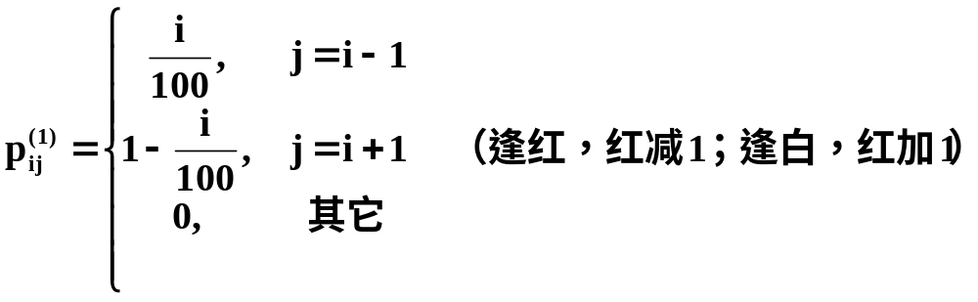
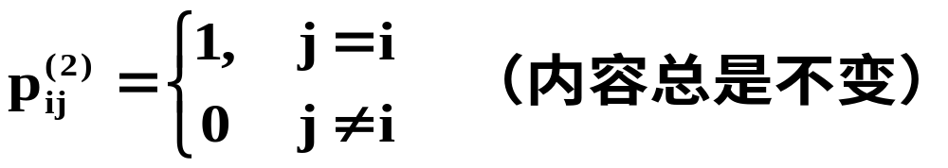
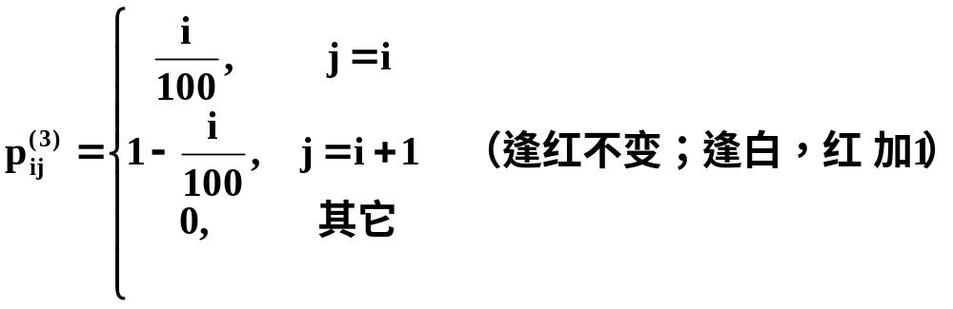
例(续2)
信息与软件工程学院 顾小丰
31－<number>

Slide 5
例(续3)
而且初值分别为：S₀⁽¹⁾＝90， S₀⁽²⁾＝50， S₀⁽³⁾＝40。于是
这3个盒子就分别对应于3个不同的马尔可夫链模型，把这3个模型分别记为λ₁，λ₂，λ₃，并把某人观测到的样本序列中的第n个记为O_{n}。即令
O_{n}为抽到的记录列中第n个记录中的白球数
（只能为0或1）
从此例可以看出，在观测出自哪个盒子已知时，状态随机变量序列{S_{n}}与某人提供的观测随机变量序列{O_{n}}之间的条件概率计算的关系可以直观地写为：
S₀,O₁,S₁,…, O_{m-1},S_{m-1}, O_{m},S_{m}
其中在前面的一段随机变量序列取定值的条件下，继后的那个随机变量取值的条件概率就完全确定了。
信息与软件工程学院 顾小丰
31－<number>

Slide 6
例(续4)
在这3个模型下分别都有：
P{S_{n+1}|O₁,S₁,…,O_{n},S_{n}, O_{n+1}}＝ P{S_{n+1}|S_{n}}＝ P{S₂|S₁}
P{O_{n+1}|O₁,S₁,…,O_{n},S_{n}}＝ P{O_{n+1}|S_{n}}＝ P{O₂|S₁}
于是
P{S₀,O₁,S₁,…,O_{m-1},S_{m-1},O_{m},S_{m}}
＝P{S₀}P{O₁|S₀}P{S₁|S₀}P{O₂|S₁}…P{O_{m}|S_{m-1}}P{S_{m}|S_{m-1}}
具体地，我们有
在模型λ₁下（把取到的球换色）
P{(O₁,O₂,O₃,O₄,O₅)＝(0,0,0,0,1)|λ₁}
＝0.9×0.89×0.88×0.87×0.13≈0.08
信息与软件工程学院 顾小丰
31－<number>

Slide 7
例(续5)
在模型λ₂下（球的内容不变）
P{(O₁,O₂,O₃,O₄,O₅)＝(0,0,0,0,1)|λ₁}
＝（0.5)⁵≈0.08
在模型λ₃下（取红不变，取白换红）
P{(O₁,O₂,O₃,O₄,O₅)＝(0,0,0,0,1)|λ₁}
＝(0.4)⁴×0.6≈0.015
再用贝叶斯公式分别得到(即取上面3个概率的归一化值)
P{λ₁|(O₁,O₂,O₃,O₄,O₅)＝(0,0,0,0,1)} ≈0.64
P{λ₂|(O₁,O₂,O₃,O₄,O₅)＝(0,0,0,0,1)} ≈0.24
P{λ₃|(O₁,O₂,O₃,O₄,O₅)＝(0,0,0,0,1)} ≈0.12
可见从第一盒抽出样本（红，红，红，红，白）的概率要比从其它两盒中抽出该样本的概率要大得多。
信息与软件工程学院 顾小丰
31－<number>

Slide 8
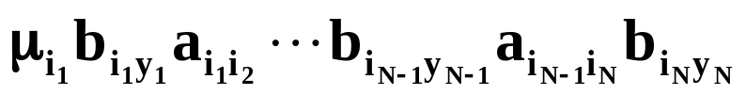
隐马尔可夫模型的描述
定义1 设{X_{n}，n≥1}是取值于有限状态{1,2,…,L}的
随机变量序列，称为状态链，X₁的分布成为其初始分布，记为μ。假定X_{n}是齐次马尔可夫链，记
a_{ij}＝P{X_{n+1}=j|X_{n}=i}，A＝(a_{ij})_{i,j≤L}
为它的转移矩阵。假定X_{n}的取值、初始分布μ与转移矩阵A都不能测量得到。而能测量到的是另一个与它有联系的，且可以观测到的一个取值于有限集{v₁,v₂,…v_{M}}的随机变量序列Y_{n}，称为观测链，它们合起来还要满足如下的隐马尔可夫条件（HMM条件）
P{Y=y，X=x}＝
(*)
信息与软件工程学院 顾小丰
31－<number>

Slide 9
隐马尔可夫模型的描述(续1)
其中N为样本观测的时间长度，而X＝(X₁,X₂,…,X_{N})，
Y＝(Y₁,Y₂,…,Y_{N})，x=(x₁,x₂,…,x_{N})，y=(y₁,y₂,…,y_{N})，y_{n}∈ {v₁,v₂,…v_{M}}，1≤i_{n}≤L，1≤n≤N，初始分布为μ＝(μ₁ ,μ₂,…, μ_{L})。由未知状态链与观测到的观测链一起（X_{n},Y_{n}），就构成了隐马尔可夫模型，这里“隐”的含义是说状态链是隐藏起来的。
隐马尔可夫模型的基本假定是：参数向量μ、参数矩阵A与B＝(b_{ik})_{L×M}(i∈{1,2,…,L}，k∈{v₁,v₂,…v_{M}})都是未知的，将它们合记为参数组λ＝( μ,A,B)。后者完全确定了状态链与观测链的联合统计规律。所以，我们通常用λ表示一个隐马尔可夫模型，并称之为隐马尔可夫模型λ（更确切地为隐马尔可夫链）。
信息与软件工程学院 顾小丰
31－<number>

Slide 10
隐马尔可夫模型的描述(续2)
在上述例子中，3个不同的模型就对应了3个不同的参
数组。只要令
X_{n}＝S_{n}，Y_{n}＝O_{n+1}
它们满足HMM条件，因而纳入了隐马尔可夫模型的框架。
(*)式是(X,Y)的联合分布通过参数表达的形式，它是计算各种边缘概率与条件概率的出发点。
而HMM的含义是：状态链与观测链的联合分布是由一系列简单转移与条件概率的乘积表达的。
信息与软件工程学院 顾小丰
31－<number>

Slide 11
隐马尔可夫模型的等价表述
HMM条件等价于：
对任意的i∈{1,2,…,L}以及k∈{v₁,v₂,…v_{M}}，有
P{Y_{n}=v_{k}|X_{n}=i,Y_{n-1}=i_{n-1},X_{n-1}=v_{kn-1},…,Y₁=i₁,X₁=v_{k1}}
＝P{Y_{n}=v_{k}|X_{n}=i}＝b_{ik}
P{X_{n+1}=j|X_{n}=i,Y_{n}=v_{kn},X_{n-1}=i_{n-1},Y_{n-1}=v_{kn-1},…,X₁=i₁,Y₁=v_{k1}}
＝P{X_{n+1}=j|X_{n}=i}＝a_{ij}
这两个等式只需要利用条件概率的定义就容易证明。
它们的直观含义就是：Y_{n}与X_{n+1}相对于历史条件的统计规律只与时间上最接近的X_{n}有关，而与其它更早的历史无关。
信息与软件工程学院 顾小丰
31－<number>

Slide 12
在应用中研究隐马尔可夫模型的主要方面
从一段观测序列{Y_{k}，k≤m}及已知模型λ＝( μ,A,B)出发，估计Xn的最佳值，称为解码问题。这是状态估计问题。
从一段观测序列出发，估计模型参数组λ＝( μ,A,B)，称为学习问题。就是参数估计问题。
对于一个特定的观测链{Y_{k}，k≤m}，已知它可能是由已经学习好的若干模型之一所得的观测，要决定此究竟是得自其中那一个模型，这称为识别问题。就是分类问题。
信息与软件工程学院 顾小丰
31－<number>

Slide 13
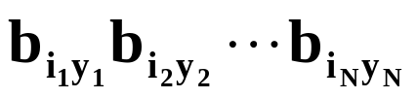
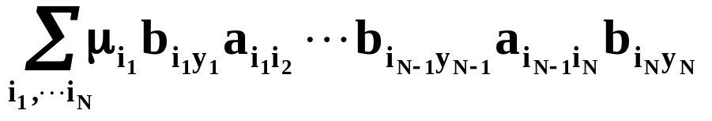
解码问题
已知模型λ与观测Y＝y时，状态X的估计
出现当前的观测的概率P{Y=y|λ}的计算
我们仍旧沿用记号
X＝(X₁,X₂,…,X_{N})，Y＝(Y₁,Y₂,…,Y_{N})， x=(x₁,x₂,…,x_{N})，y=(y₁,y₂,…,y_{N})，
y_{n}∈{v₁,v₂,…v_{M}}，1≤i_{n}≤L，1≤n≤N，
初始分布μ＝(μ₁ ,μ₂,…, μ_{L})。
由(*)式，利用条件概率的性质易得
P{Y=y|X=(i₁,i₂,…,i_{N}),λ}＝
P{Y=y|X=x,λ}＝
P{Y=y|λ}＝
信息与软件工程学院 顾小丰
31－<number>

Slide 14
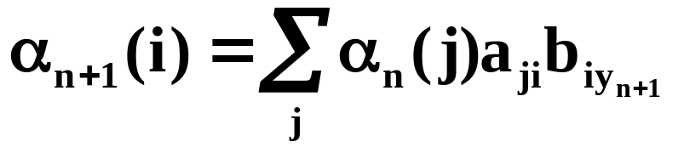
解码问题
对于1≤n≤N及观测样值Y＝y，记（因为观测样值y是
固定的，所以下面我们将在足标把它略去）
α_{n}(i)＝P{Y₁=y₁, Y₂=y₂, …,Y_{n}=y_{n},X_{n}=i|λ} (依赖y)
则在模型λ给定下，关于观测资料(y₁, y₂, …,y_{n})的长度n，我们有递推公式(称为向前递推公式或向前算法)
由此得到：
信息与软件工程学院 顾小丰
31－<number>

Slide 15


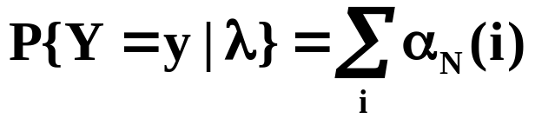
(1)基于α_{n}(i)的向前递推公式计算P{Y=y |λ}的步骤
计算初值
用递推公式
最后得到结论
信息与软件工程学院 顾小丰
31－<number>

Slide 16
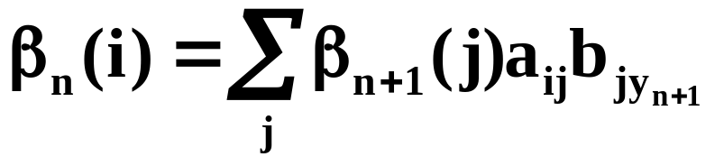
另一种途径
计算P{Y=y|λ}也可以通过另一种途径，为此记(观测样
值y也是固定的，我们也把它在足标把它略去）
β_{n}(i)＝P{Y_{n+1}=y_{n+1},Y_{n+2}=y_{n+2},…,Y_{N}=y_{N}|X_{n}=i,λ}
则在模型λ给定下，关于观测资料(y₁, y₂, …,y_{n})的长度n，我们有递推公式(称为向后递推公式或向后算法)
这就得到计算P{Y=y|λ}的另一个算法。
信息与软件工程学院 顾小丰
31－<number>

Slide 17

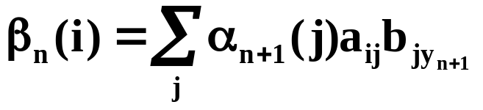
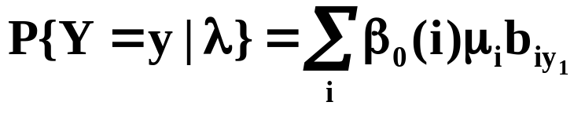
(2)基于β_{n}(i)的向后递推公式计算P{Y=y |λ}的步骤
定义
用递推公式
最后得到结论
信息与软件工程学院 顾小丰
31－<number>

Slide 18

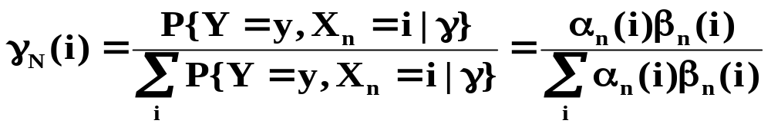
解码问题——已知模型λ与观测Y＝y时，状态X的估计
令
那么
信息与软件工程学院 顾小丰
31－<number>

Slide 19
例1
信息与软件工程学院 顾小丰
31－<number>

Slide 20



解
2) 由分布函数的性质知
信息与软件工程学院 顾小丰
31－<number>

Slide 21
例2
设N(t)是一个参数为λ的Poisson过程。设
该Poisson过程中，每一事件发生时就抛硬币，设正面出现的概率为p。 设N₁(t)和N₂(t) 分别为时间[0,t)内正面和反面出现的次数。
1)试求P{N₁(t)=j,N₂(t)= k|N(t)=k + j}；
2)证明N₁(t)和N₂(t)分别为相互独立的参数为pλ和(1−p)λ的Poisson过程。
信息与软件工程学院 顾小丰
31－<number>

Slide 22



解
显然，P{N₁(t)=j,N₂(t)= k|N(t)=k + j}表示在
抛了k+j次硬币后，出现j次正面k次反面的概率。所以
信息与软件工程学院 顾小丰
31－<number>

Slide 23
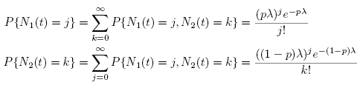
解(续)
对P{N₁(t)=j,N₂(t)=}求边缘分布函数
信息与软件工程学院 顾小丰
31－<number>

Slide 24
例3
甲乙两人进行一种比赛，设每局比赛甲胜
的概率为p，乙胜的概率为q，和局的概率为r，且0＜p,q,r＜1，p+q+r=1。设每局比赛胜者记1分，负者记-1分，和局记0分。当有一人获得2分时比赛结束。以X_{n}表示比赛至第n局时甲获得的分数，则{X_{n}，n≥1}是齐次马尔可夫链。
1）写出状态空间E；2）求二步转移概率矩阵；3）求甲已获得1分时，再赛两局可以结束比赛的概率。
信息与软件工程学院 顾小丰
31－<number>

Slide 25
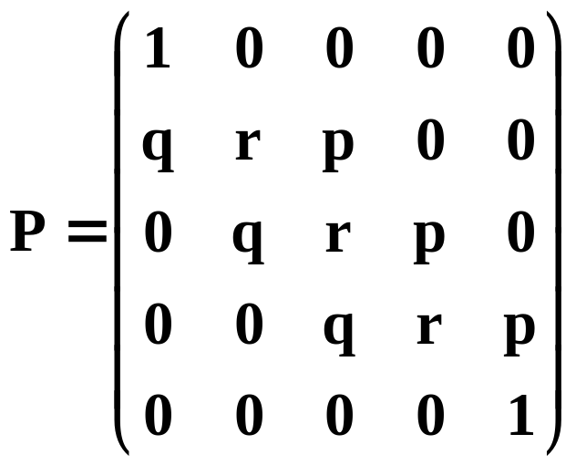
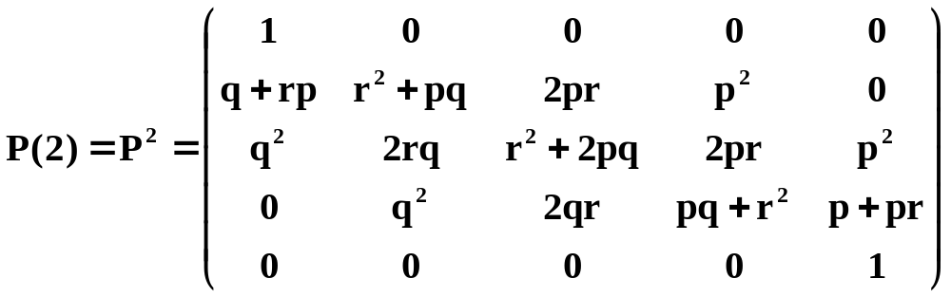
解
1）E＝{-2,-1,0,1,2}
2）转移概率矩阵
信息与软件工程学院 顾小丰
31－<number>

Slide 26
解(续)
3）经两局结束比赛包括两种情形：甲得1分经二
步转移至得2分而结束比赛，或甲得-3分经二步转移至得-2分而结束比赛。因此，有
p＝p₄₅(2)+p₄₁(2)＝(p+pr)＋0＝p(1+r)
信息与软件工程学院 顾小丰
31－<number>

Slide 27
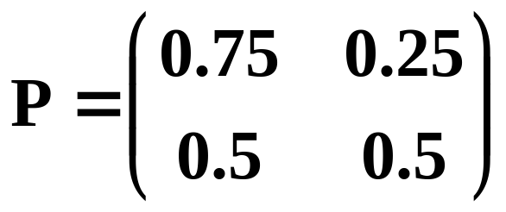
例4
在一计算机系统中，每一循环具有误差的概率取决于先前一个循环是否有误差。以0表示误差状态，以1表示无误差状态，设转移矩阵为
讨论相应齐次马尔可夫链的遍历性，并求其极限分布。
信息与软件工程学院 顾小丰
31－<number>

Slide 28
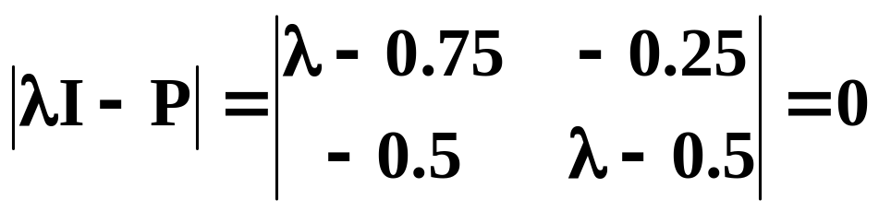
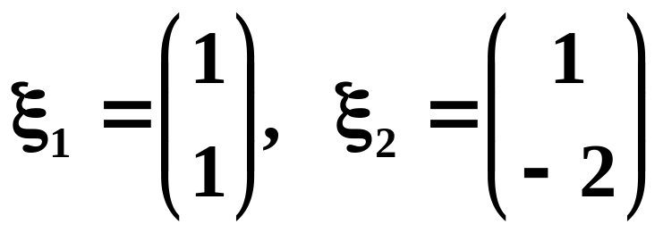
解法1（用定义解）
由于P中元素皆非0，所以此链具有遍历性。为求n步转移矩阵P^{n}，先求P的特征值和特征向量
求得特征值λ₁=1和λ₂=0.25，特征向量
信息与软件工程学院 顾小丰
31－<number>

Slide 29
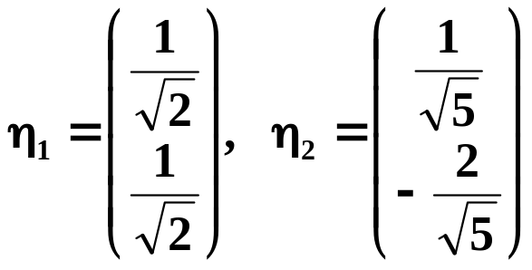
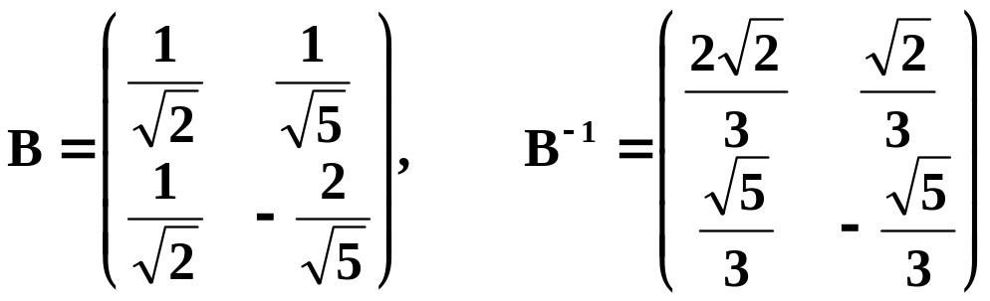
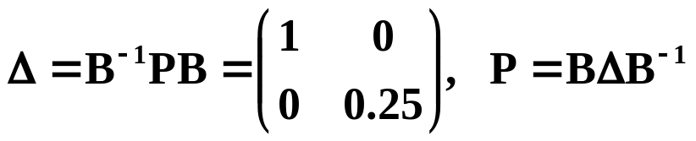

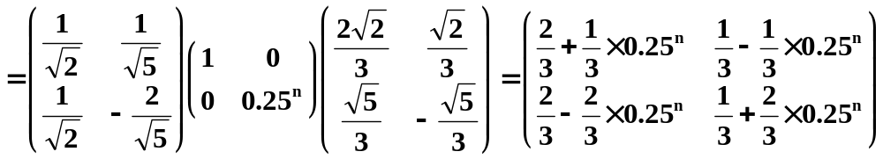
解法1(续1)
正交，将其单位化得
得矩阵
信息与软件工程学院 顾小丰
31－<number>

Slide 30
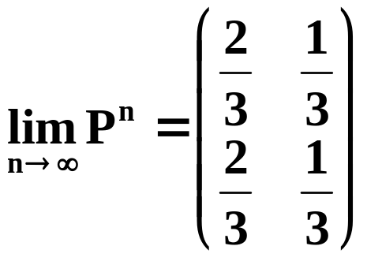
解法1(续2)
因此，有
因为2/3＋1/3＝1，所以π＝(2/3，1/3)为此链的极限分布。
信息与软件工程学院 顾小丰
31－<number>

Slide 31
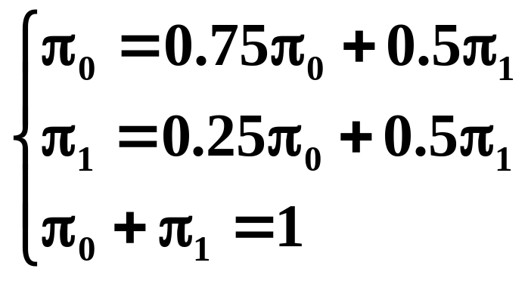
解法2
设π＝(π₀,π₁)，由π＝πP及π₀＋π₁＝1，得
方程组
得惟一解π₀＝2/3，π₁＝1/3，故π＝(2/3，1/3)是极限分布。
信息与软件工程学院 顾小丰
31－<number>

